Slide 1
KEAMANAN INFORMASI 01. Pendahuluan
Doni Abdul Fatah
github.com/doniaft
Universitas Trunojoyo Madura

Slide 2
Pokok Bahasan
01. Pengantar Keamanan Informasi
02. Pemodelan Serangan (Attack Tree)
04. Autentikasi
05. Kontrol Akses
08. Kriptografi
03. Sistem Keamanan Informasi dan Internet
07. Network Attack
06. Firewall dan Intrusion Detection System
10. Biometric Authentication
12. Protokol Keamanan
09. Kriptografi Asimetrik
13. Malware & Computer Forensics
14. UAS
11. Public Key Infrastructure

Slide 3
01. Keamanan Informasi
Pendahuluan
Kontrak Perkuliahan
Kebutuhan Software
Contact
Referensi

Slide 4
1) Pendahuluan
Trend Keamanan informasi
Keamanan Informasi

Slide 5
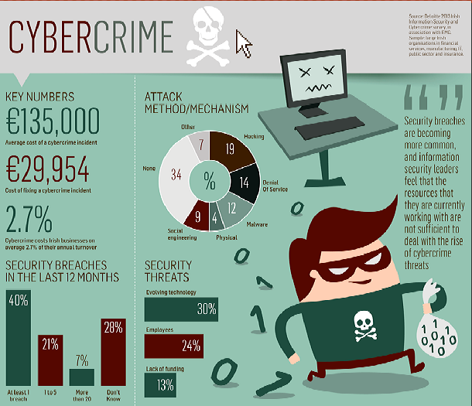
Cybercrime
Metode Penyerangan:
19% : Hacking
14% : Denial of Service
12% : Malware
9% : Social Engineering
4% : Physical

Slide 6
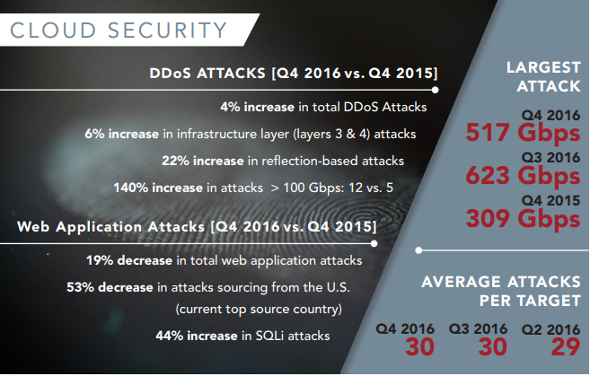
State of The Internet Security Q4 2016

Slide 7
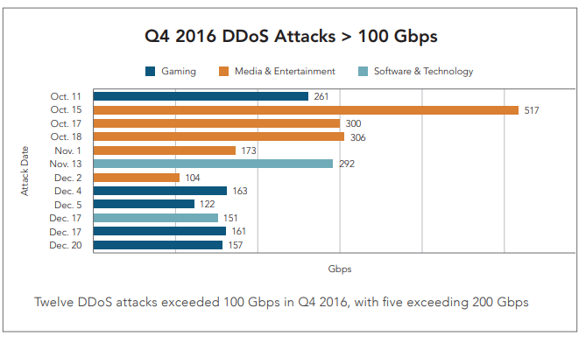
State of The Internet Security Q4 2016

Slide 8
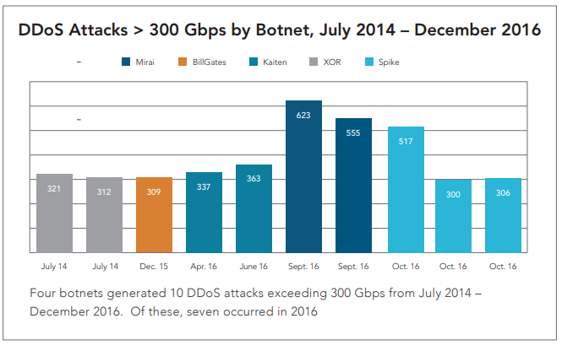
State of The Internet Security Q4 2016

Slide 9
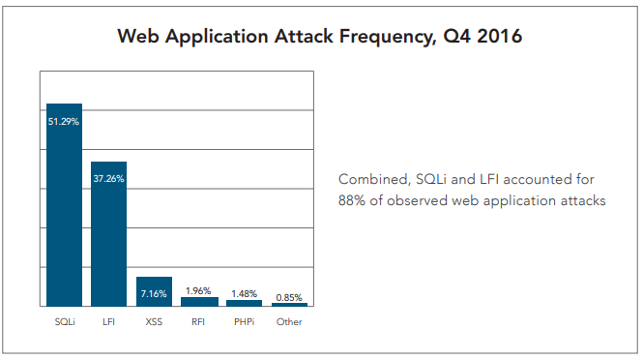
State of The Internet Security Q4 2016

Slide 10
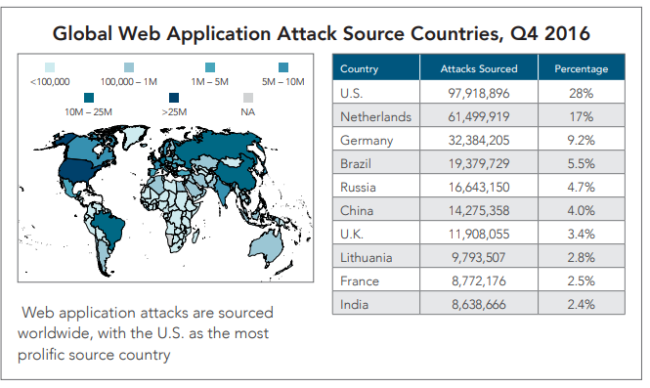
State of The Internet Security Q4 2016

Slide 11
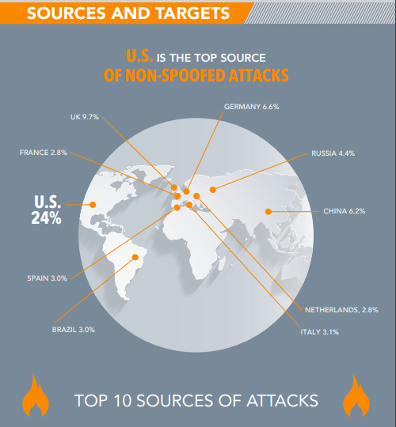
State of The Internet Security Q4 2016

Slide 12
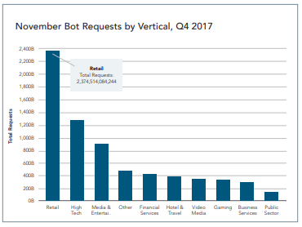
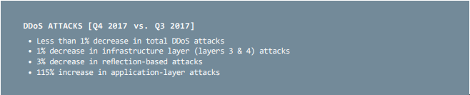
State of The Internet Security Q4 2017

Slide 13
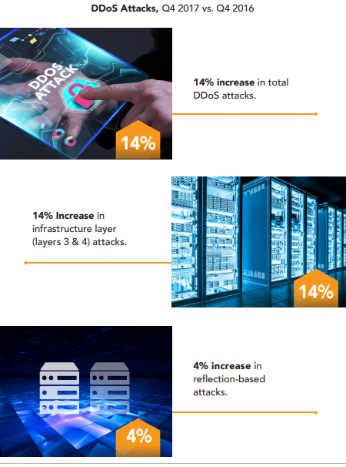
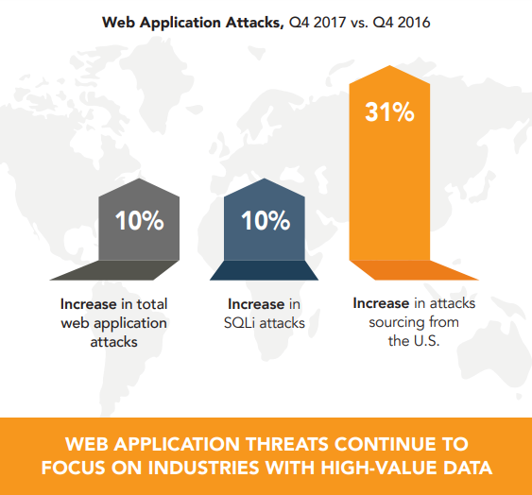
Attack Volume Continues To Grow

Slide 14
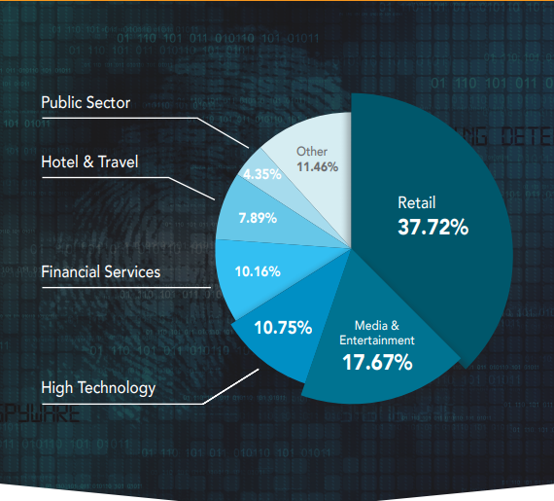
State of The Internet Security Q4 2017

Slide 15
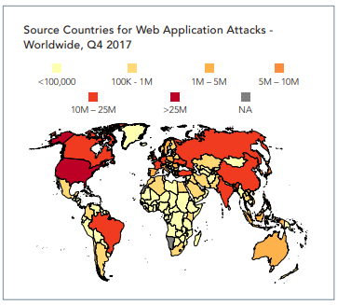
State of The Internet Security Q4 2017
47 million
238 million
323 million

Slide 16
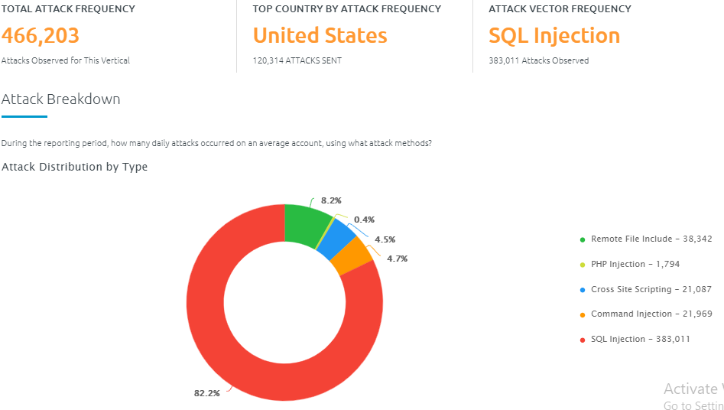
Attack Distribution By Type Per 12/02/19 Software as a Service

Slide 17
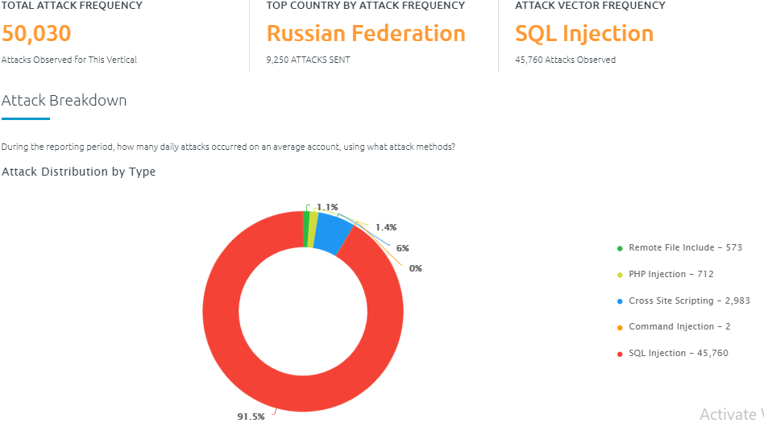
Attack Distribution By Type Per 12/02/19 Social Media

Slide 18
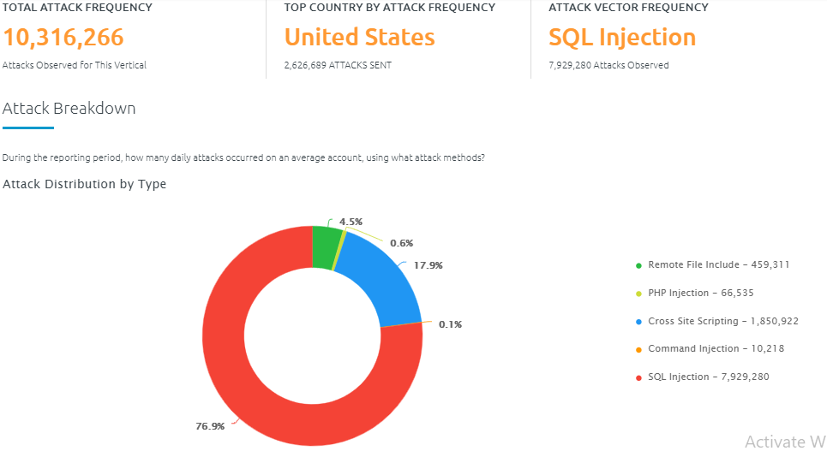
Attack Distribution By Type Per 12/02/19 High Technology

Slide 19
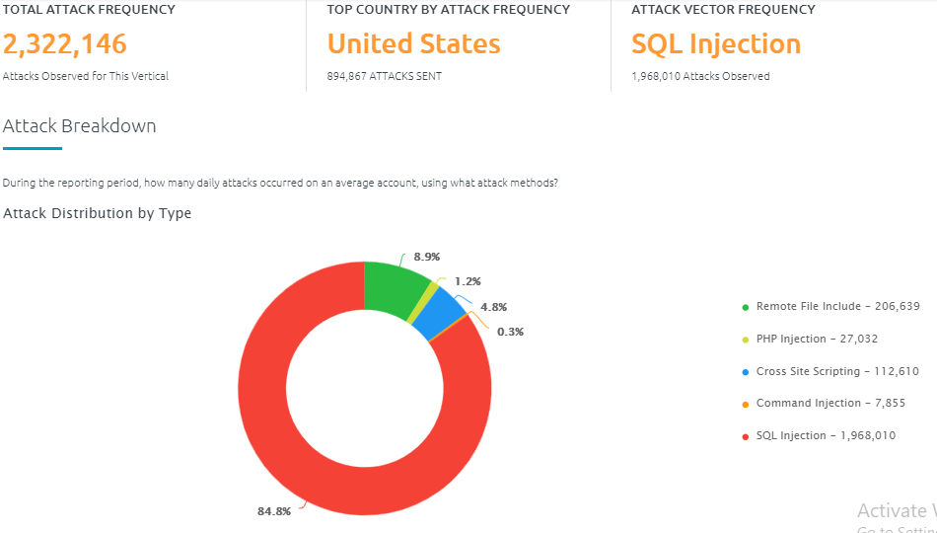
Attack Distribution By Type Per 12/02/19 Business Services

Slide 20
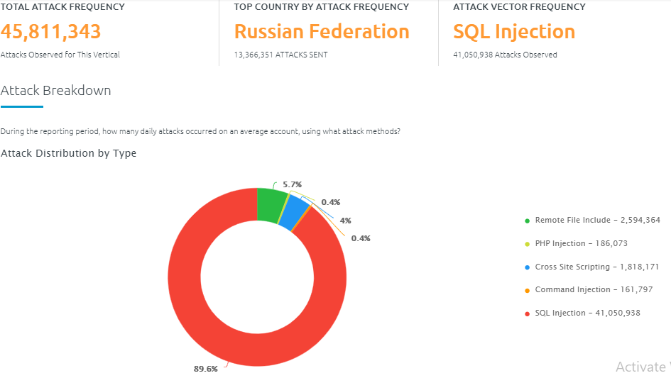
Attack Distribution By Type Per 12/02/19 Retail

Slide 21
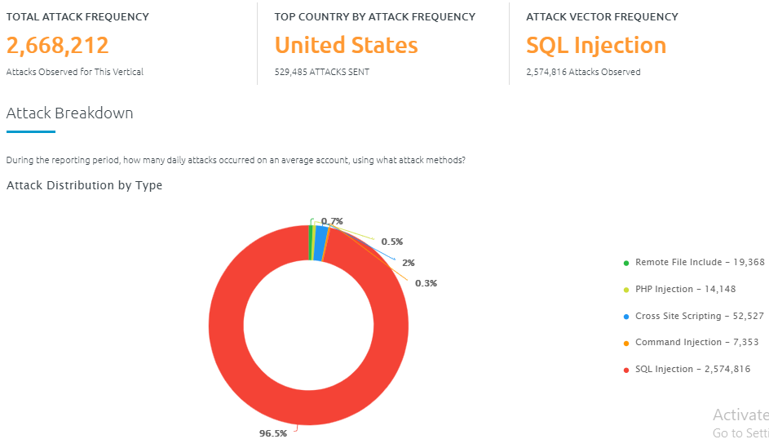
Attack Distribution By Type Per 12/02/19 Public Sector

Slide 22
Prinsip Keamanan Jaringan
Confidentiality (Kerahasiaan)
Integrity
Availability (Ketersediaan)

Slide 23
Penyebab Komputer Tidak Aman
Keamanan merupakan ketidaknyamanan
Fitur-fitur yang terburu buru dijual ke pasar
Vendor yang menghabiskan waktu di keamanan akan kalah dalam kompetisi
Komputer dan perangkat lunak berkembang sangat cepat
Programmer tidak dapat secara akurat memprediksi kelemahan
Keamanan merupakan ketidaknyamanan
Fitur-fitur yang terburu buru dijual ke pasar
Vendor yang menghabiskan waktu di keamanan akan kalah da

Slide 24
Tujuan Penyerang
Memperoleh akses yang bukan haknya
Mencapai level administratif
Merusak data penting
Kepuasan pribadi
Tujuan kriminal
Mencari kelemahan sistem untuk perbaikan

Slide 25
Eksploitasi
Merupakan tindakan membobol jaringan komputer dengan memanfaatkan kelemahan dalam layanan sistem operasi.
SERANGAN PASIF
SERANGAN AKTIF
Serangan pada sistem
autentikasi yang tidak
menyisipkan data pada
aliran data, tetapi hanya
memonitor pengiriman
informasi ke tujuan.
Serangan yang mencoba memodifikasi
data dan mendapatkan autentikasi
dengan mengirimkan paket-paket
data yang salah ke dalam data stream
atau dengan memodifikasi paket paket yang melewati data stream.

Slide 26
Hacker vs Cracker
Hacker
Hacker biasanya adalah seorang programmer yang terus mencari kelemahan sistem, saling berbagi hal yang mereka temukan, dan tidak pernah mengakibatkan kerusakan data atau sengaja merusak data.
Cracker
Cracker melanggar integritas (membobol) sistem dengan maksud jahat. Mereka menghancurkan data-data penting atau menyebabkan masalah pada target mereka.

Slide 27
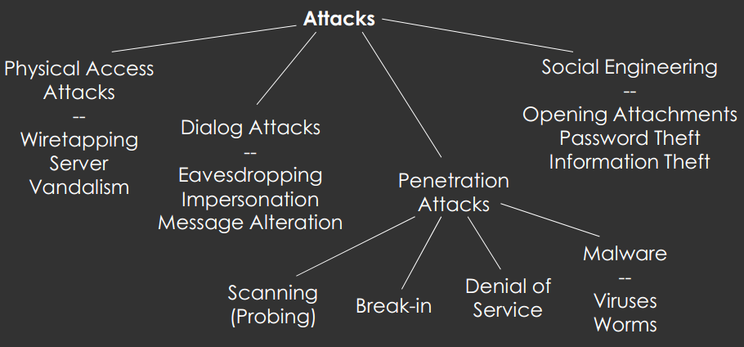
Jenis Serangan

Slide 28
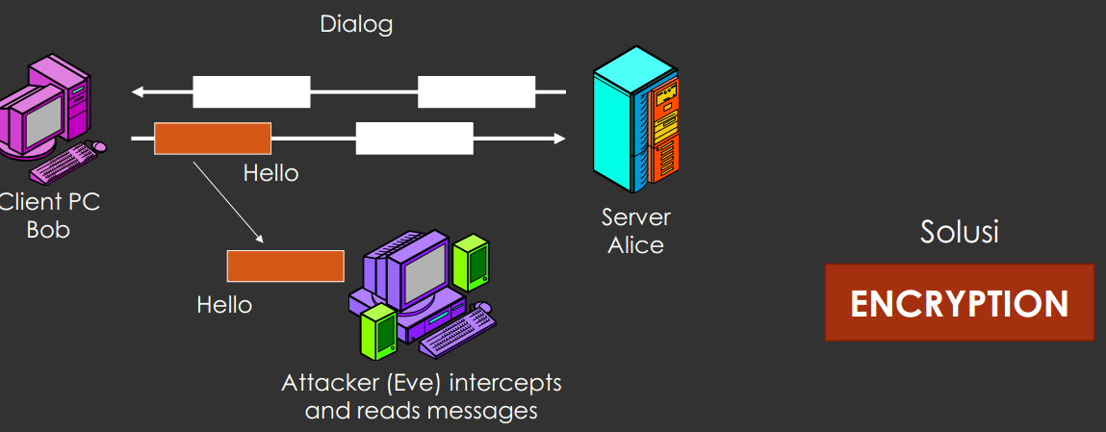
Dialog Attacks: Eavesdropping on a Dialog

Slide 29
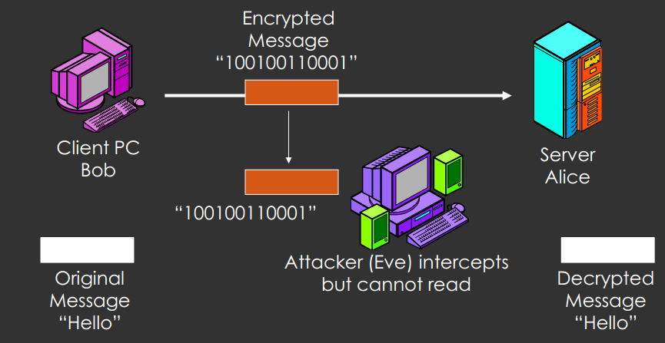
Dialog Attacks: Encryption for Confidentiality

Slide 30
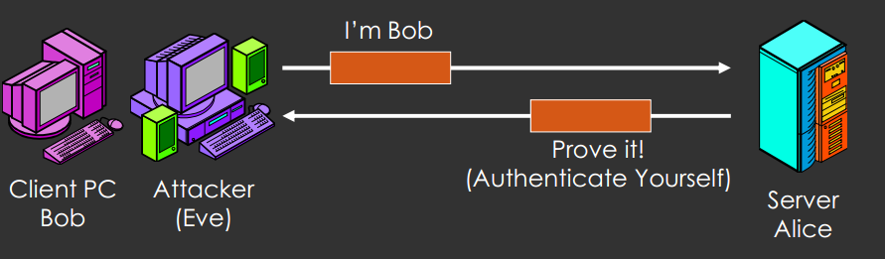
Dialog Attacks: Impersonation dan Authentication

Slide 31
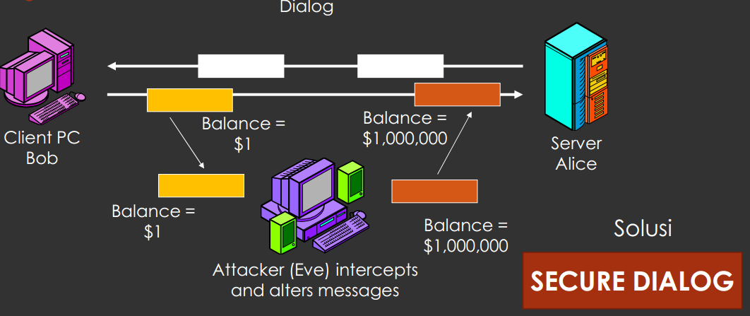
Dialog Attacks: Message Alteration

Slide 32
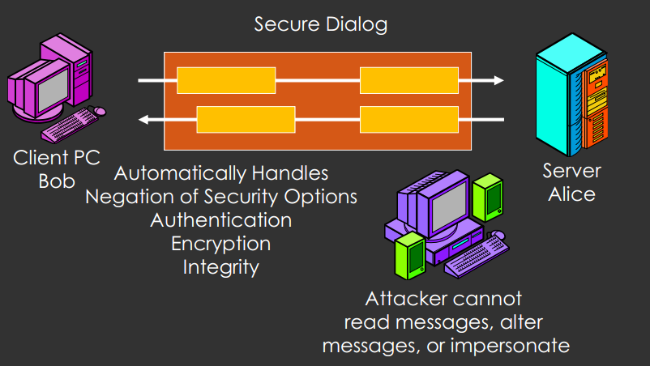
Dialog Attacks: Secure Dialog System

Slide 33
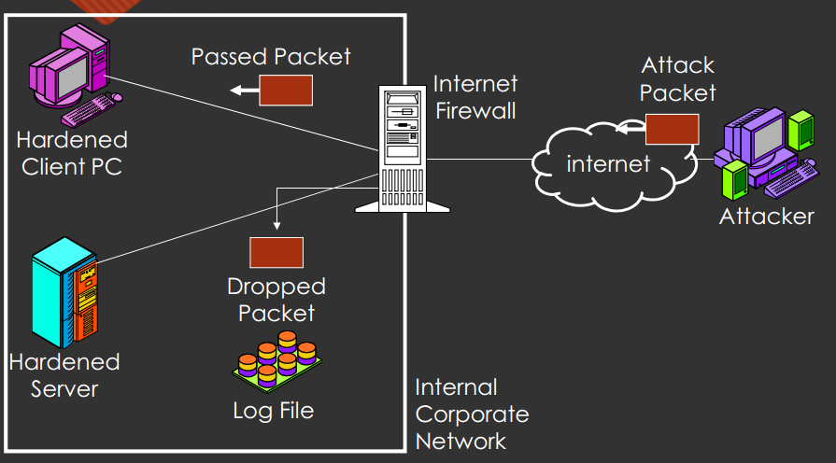
Network Penetration Attacks :

Slide 34
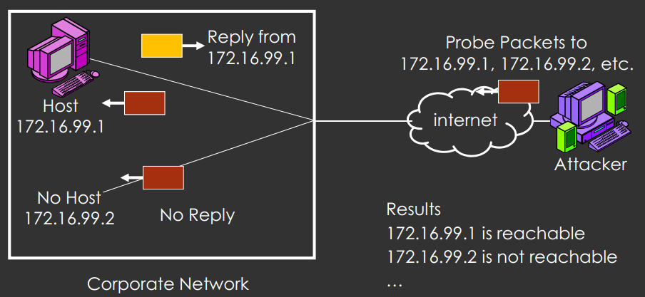
Network Penetration Attacks : Scanning (Probing)

Slide 35
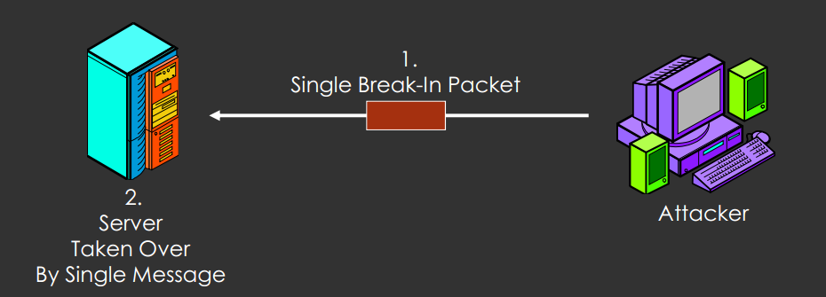
Network Penetration Attacks : Single Message Break-in

Slide 36
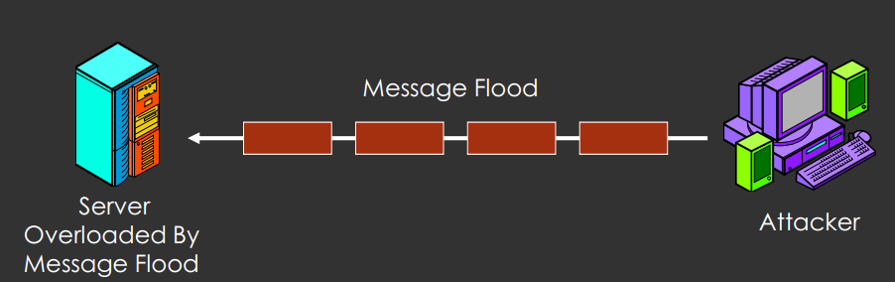
Network Penetration Attacks : Denial-of Service (DoS)

Slide 37
Social Engineering
Seni dan ilmu memaksa orang untuk memenuhi harapan anda (Benz)
Suatu pemanfaatan trik-trik psikologis hacker luar pada seorang user dari sebuah sistem komputer (Palumbo)
Mendapatkan informasi yang diperlukan (misalnya password) dari seseorang daripada merusak sebuah sistem (Berg)
Tujuan: mendapatkan akses tidak resmi pada sistem atau informasi untuk melakukan penipuan, intrusi jaringan, mata-mata industrial, pencurian identitas, atau secara sederhana untuk mengganggu sistem atau jaringan

Slide 38
Attack
Remote File Inclusion (RFI)
PHP Injection
XSS (Cross Site Scripting)
Command Injections (injeksi perintah)
SQL INJECTION

Slide 39
Attack Remote File Inclusion (RFI)
Serangan yang ditujukan kepada website yang memiliki celah keamanan yang biasanya menggunakan fungsi memanggil file melalui suatu inputan dinamis
Tujuan hacker melakukan serangan ini adalah menyisipkan script berbahaya dari domain luar biasanya berupa backdoor/shell ke dalam server target.
Akibat dari serangan ini adalah hacker dapat mengambil alih server, pencurian data/informasi, memodifikasi konten (deface).

Slide 40
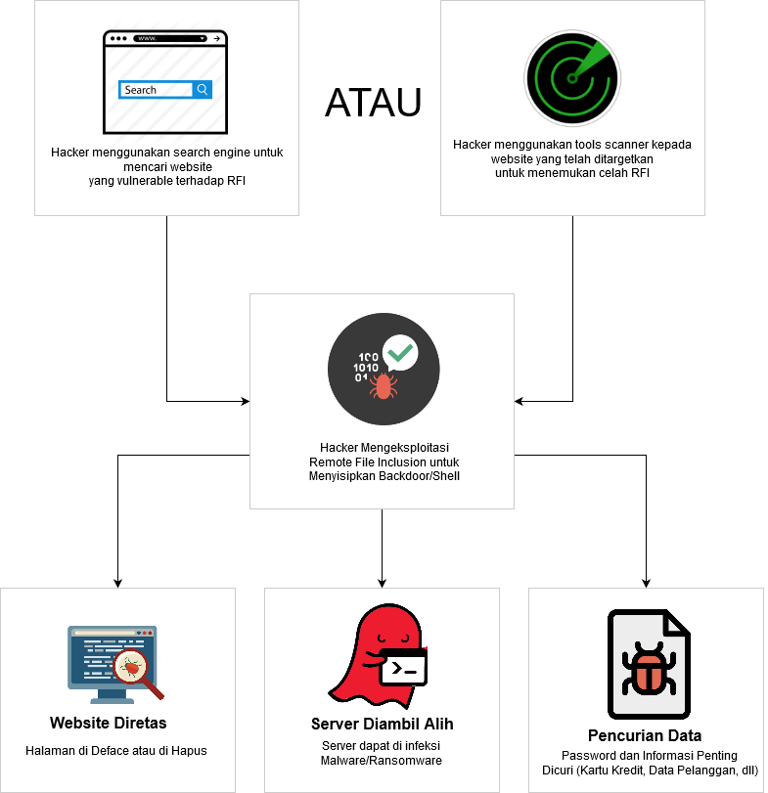
Attack Remote File Inclusion (RFI)

Slide 41
Attack PHP Injection
Sebuah tindakan untuk melakukan eksploitasi terhadap celah keamanan sebuah website dengan cara menginjeksi Shell hasil pengkodean bahasa PHP terhadap file yang terdapat pada website tersebut yang memiliki kelemahan ataupun kesalahan pemrograman/pengkodean.

Slide 42
Attack XSS (Cross Site Scripting)
Jenis serangan injeksi code (code injection attack).
XSS dilakukan oleh penyerang dengan cara memasukkan kode HTML atau client script code lainnya ke suatu situs.
Serangan ini akan seolah-olah datang dari situs tersebut.
Akibat serangan ini antara lain penyerang dapat mem-bypass keamanan di sisi klien, mendapatkan informasi sensitif, atau menyimpan aplikasi berbahaya.

Slide 43
Attack Command Injections (injeksi perintah)
Serangan dengan memasukkan kode tertentu pada web/aplikasi.
Injection umumnya dilakukan pada form login atau form input. Selain itu ada juga yang dilakukan pada alamat web.
Tujuan akhir serangan adalah mendapatkan akses ke database/ aplikasi tanpa perlu login.
Penyerangan dapat dilakukan pada SQL, LDAP maupun pada OS.

Slide 44
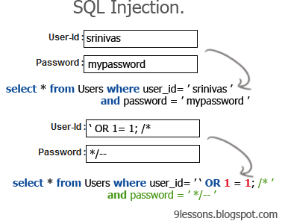
Attack SQL INJECTION
serangan yang memanfaatkan kelalaian dari website yang mengijinkan user untuk menginputkan data tertentu tanpa melakukan filter terhadap malicious character.

Slide 45
Keamanan Informasi?
Perlindungan informasi dari berbagai ancaman agar menjamin kelanjutan proses bisnis, mengurangi risiko bisnis, dan meningkatkan return of investment (ROI) serta peluang bisnis (Chaeikar, etc., 2012).
(Garfinkel & Spafford) “A computer is secure if you can depend on it and its software to behave as you expect”
G. J. Simons,
“bagaimana kita dapat mencegah penipuan (cheating) atau, paling tidak, mendeteksi adanya penipuan di sebuah sistem yang berbasis informasi, dimana informasinya sendiri tidak memiliki arti fisik”.

Slide 46
10 Domain Keamanan Informasi
Akses kontrol sistem yang digunakan
Telekomunikasi dan jaringan yang dipakai
Manajemen praktis yang di pakai
Pengembangan sistem aplikasi yang digunakan
Cryptographs yang diterapkan
Arsitektur dari sistem informasi yang diterapkan
Pengoperasian yang ada
Busineess Continuity Plan (BCP) dan Disaster Recovery Plan (DRP)
Kebutuhan Hukum, bentuk investigasi dan kode etik yang diterapkan
Tata letak fisik dari sistem yang ada

Slide 47
ANCAMAN (Threats)
Ancaman adalah aksi yang terjadi baik dari dalam sistem maupun dari luar sistem yang dapat mengganggu keseimbangan sistem informasi.
Ancaman 3 hal utama, yaitu :
Ancaman Alam
Ancaman Manusia
Ancaman Lingkungan

Slide 48
Kontrol Pengamanan Informasi
Kontrol Administratif
Kontrol Pengembangan dan Pemeliharaan Sistem
Kontrol Operasi
Proteksi Fisik terhadap Pusat Data
Kontrol Perangkat Keras
Kontrol Akses terhadap Sistem computer
Kontrol terhadap Akses Informasi
Kontrol terhadap Bencana
Kontrol Terhadap Perlidungan Terakhir
Kontrol Aplikasi

Slide 49
3) Kontrak Perkuliahan
a). Tujuan Perkuliahan
b). Metode Pengajaran
c). Metode Penilaian
d). Tugas dan Proyek
e). Kebutuhan Software
f). Contact
g). Referensi

Slide 50
Course Goals Tujuan dari mata kuliah ini adalah :
Agar mahasiswa mengerti bagaimana menganalisis kelemahan sistem, menentukan model serangan, dan menerapkan metode proteksi
Agar mahasiswa menguasai metode, teknologi, dan tools yang digunakan dalam mengamankan sistem informasi
Agar mahasiswa menguasai teori dasar kriptografi dan bagaimana mengamankan sistem dengan kriptografi

Slide 51
Learning Outcomes Diharapkan mahasiswa mampu:
Memahami kelemahan sistem, menentukan model serangan, dan menerapkan metode proteksi
Membuat keputusan dalam mengamankan sistem informasi dengan memanfaatkan metode, teknologi maupun tools.
Dapat merancangan dan membuat aplikasi tentang kriptografi untuk mengamankan sistem

Slide 52
Metode Pengajaran
Tatap muda di kelas
Memberikan framework atau roadmap untuk mengorganisasi informasi mengenai perkuliahan
Menjelaskan subjek dan perkuat gagasan besar yang penting
Bimbingan dan Arahan
Meminta mahasiswa mengungkapkan apa yang belum dimengerti, sehingga Dosen dapat membantunya
Mempersilakan mahasiswa mempraktikkan keterampilan yang diperlukan untuk menguasai penerapannya

Slide 53
Metode Penilaian

Slide 54
Tugas
Tugas personal akan diberikan pada waktu perkuliahan
Lebih banyak pembahasan Jurnal atau Paper-paper tentang Security

Slide 55
Proyek : Kelompok dibuat 2 s.d 4 Mahasiswa
Membuat aplikasi sederhana dengan fokus Keamanan Informasi dalam Penggunaan Aplikasi/berInternet
Tahapannya :
Penentuan Studi Kasus
Membuat aplikasi Login Spoofing Attack
Dalam aplikasi Login Spoofing Attack untuk pemberian passwordnya di lakukan dengan menggunakan teknik Kriptografi (enkripsi) dengan menggunakan enkripsi asimetris
Untuk memecahkan enkripsi tersebut maka dilakukan deskripsi dari enkripsi tersebut.
Untuk Aplikasi boleh Web atau Desktop, sesuai yang dikuasai.
Pembuatan Laporan atau Dokumentasi.
Poin penilaian: Aplikasi, Dokumentasi, Presentasi.

Slide 56
4) Kebutuhan Software

Slide 57
Kebutuhan Software
Browser
Adobe flash
Chrome
Firefox
Maxton
Opera
Safari
UC browser
Localserver
Xampp
Laragon
Editor
Notepad++
Atom
Sublime Text
Database GUI
HeidiSQL
SQLYog
Design Tools
Eclipse-SDK
Netbeans

Slide 58
5) Contact

Slide 59
Contact
Bahan Kuliah : github.com/doniaft
Email : doniaft@gmail.com
WA/Telegram : 0856 4868 8506

Slide 60
6) Referensi

Slide 61
Referensi (1)
Anderson, Ross, “Security Engineering”, First Edition, Wiley, 2001, tersedia dalam e-Book : URL: http://www.cl.cam.ac.uk/~rja14/book.html
Menezes et.al, “Handbook of Applied Cryptography”, Fifth Edition, CRC Printing, 2001, tersedia dalam e-Book URL: http://cacr.uwaterloo.ca/hac
Bishop, Matt, “Computer Security: Art and Science”, Addison Wesley, 2002
Stinson, Douglas R, “Cryptography: Theory and Practice”, CRC Press, 1995
Electronic Frontier Foundation, “Cracking DES”, O'Reilly, 1998
Stamp, Mark, “Computer Security: Principles and Practices”, Willey, 2011
Eric Cole, Ronald Krutz, and James W. Conley, “Network Security Bible”,
Wiley Publishing, Inc., 2005.
Matthew Strebe, “Network Security Foundations”, Sybex, 2004.
Chris McNab, “Network Security Assessment”, O’reilly, 2008.
James D. McCabe, dkk, “Network Security Know It All”,Morgan
Kaufmann, 2008.
Ibisa, “Keamanan Sistem Informasi”, Penerbit Andi, Yogyakara, 2011

